Slide 1
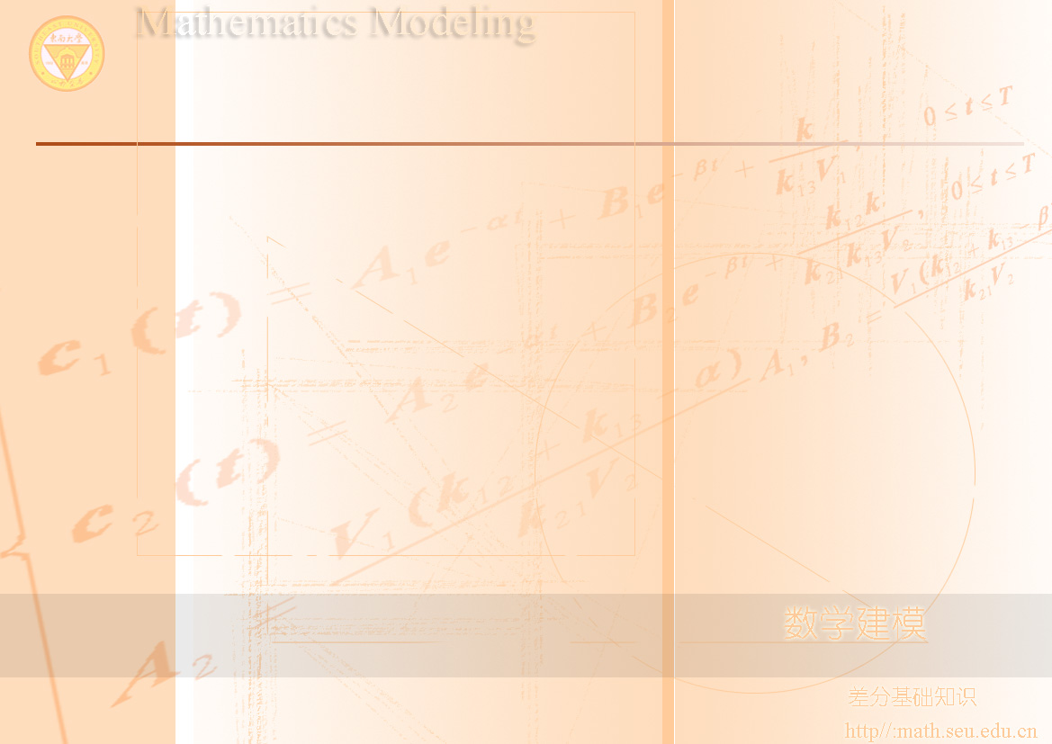
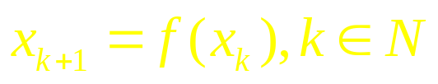
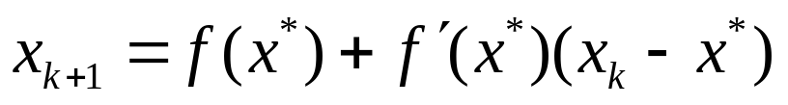
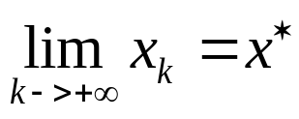
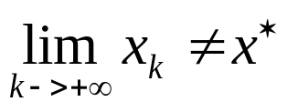
差分方程基础知识
定义：差分方程
平衡点 x*——代数方程 x=f(x)的根
线性近似方程
x*也是线性近似方程的平衡点
平衡点稳定性
x*是稳定平衡点
x*是不稳定平衡点

Slide 2
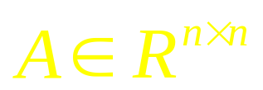

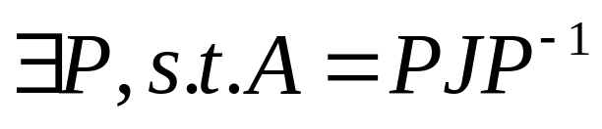
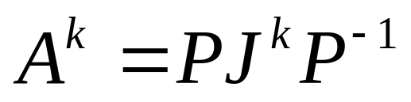
差分方程涉及矩阵知识
矩阵 P 的列向量为对应 A 的特征值的特征向量
Matlab命令：[P,J] = eig(A)

Slide 3
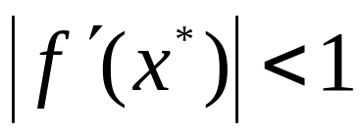
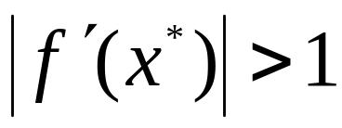
差分方程稳定性知识
1。一阶差分方程
稳定性判断
x*是稳定平衡点
x*是不稳定平衡点

Slide 4
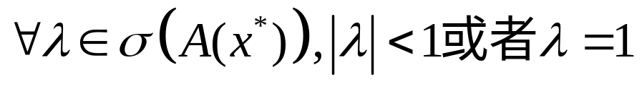
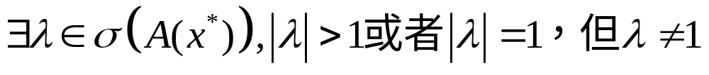
2。线性齐次差分方程
平衡点 x*——代数方程 x=A(x)x＋b 的根
稳定性判断
x*是稳定平衡点
x*是不稳定平衡点

Slide 5
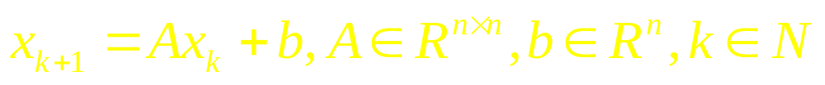
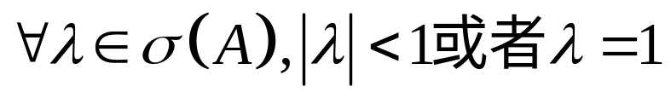
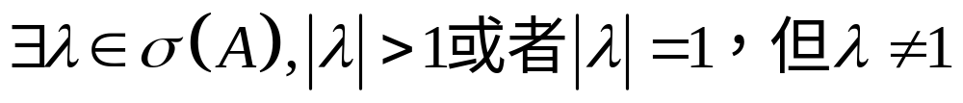
3。常系数线性齐次差分方程
平衡点 x*——代数方程 x=Ax＋b 的根
稳定性判断
x*是稳定平衡点
x*是不稳定平衡点

Slide 6
表8.1 中国人民银行贷款利率表
贷款期限 | 半年 | 一年 | 三年 | 五年 | 五年以上
利率﹪ | 6.12 | 6.39 | 6.66 | 7.20 | 7.56
表8.2上海市商业银行住房抵押贷款利率表
贷款期限 | 半年 | 一年 | 三年 | 五年 | 五年以上
利率﹪ | 6.12 | 6.255 | 6.390 | 6.525 | 6.660
表8.3上海市商业银行住房抵押贷款分期付款表
贷款期限 | 半年 | 一年 | 三年 | 五年 | 五年以上
月还款（元） | 到期 一次还清 | 444.36 | 305.99 | 237.26 | 196.41
本息总和（元） | 10612.00 | 10664.54 | 11015.63 | 11388.71 | 11784.71

Slide 7
问题
表8.2和表8.3是如何依据中央人民银行公布的存、贷款利率水平制定的？
表8.2的制定
1。确定本银行贷款期限等级，不必与央行完全一致。
2。根据本银行利率低于（至少不高于）央行利率的原则，
确定本银行贷款期限最低与最高等级的利率。
3。依据某种原则（如随时间呈等差数列），确定本银行
其它贷款期限的利率。
表8.3的制定
模型假设
1.以商业贷款10000元为例,贷款采取逐月归还方式偿还
2.不得提前或延期还贷，即在贷款期限最后一个月还清
3.月利率采用将对应年利率平均方式计算
设n年期贷款年利率为R，月利率为r，共贷款A₀元，
贷款后第k个月时欠款余额为A_{k}元，月还款m元。

Slide 8
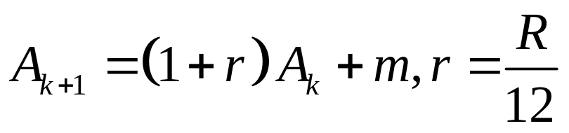
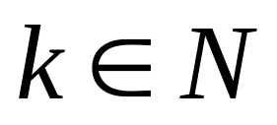
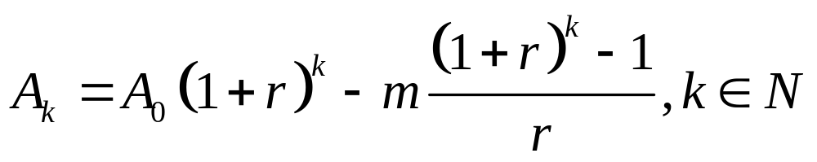
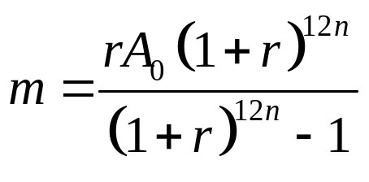
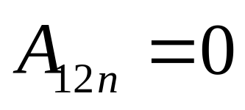
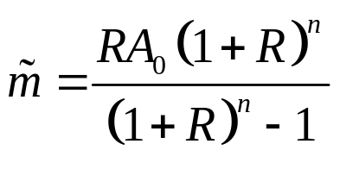
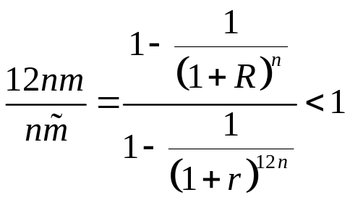
模型建立
模型求解
模型分析
按月还款与按年还款哪种对贷款者更有利？
按年还款年还款额
按月还款与按年还款总还款额之比

Slide 9
养老保险一般对起保年龄不作太多限制，投保到达退休年龄截止。因此起保年龄越大，每月投保金额越多。
通常保险公司会提供多种方式的养老金计划让投保人选择,在计划中详细列出保险费和养老金的数额。
问题
客户应当如何选择最适合自己的养老金计划？
答案
选择所交保险费获利对应利率最大的养老金计划！

Slide 10
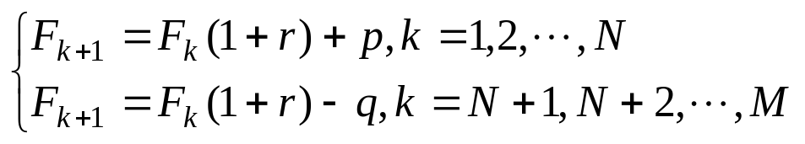
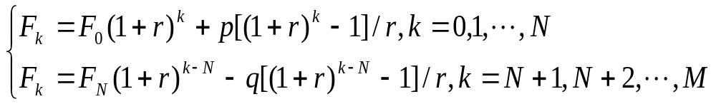
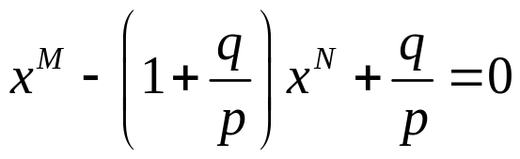

模型假设
1. 投保时采取月供 p 方式，退休后逐月领取养老金 q，养老金计划提供参数值。
2.投保人在投保后第k个月所交保险费及利息累计总额为F_{k},
3.月利率为r，N, M 分别是投保起至停交保险费和至停领养老金
的时间(单位:月). M 一般根据当地平均寿命来定。
模型建立
模型求解
根据非线性方程求近似解方法可以求出x，进而得到r。

Slide 11
例如某保险公司的一份材料指出:在每月交费200元至60岁开始领取养老金的约定下,公司针对男子推出三种养老金计划：
1.若25岁起投保,届时月养老金2282元;
2.若35岁起投保,月养老金1056元;
3.若45岁起投保,月养老金420元。
该保险公司养老金计划所在地男性寿命的统计平均值75岁
1.x⁶⁰⁰-12.41x¹⁸⁰+11.41=0 ,
x=1.00485, r=0.00485 =0.485%
模型求解
2.x⁴⁸⁰-6.28x¹⁸⁰+5.28=0 ,
x=1.00461, r=0.00461 =0.461%
3.x³⁶⁰-3.1x¹⁸⁰+2.1=0 ,
x=1.00413, r=0.00413 =0.413%

Slide 12
金融机构为保证现金充分支付,设立一笔总额T=5400万的基金,分开放置在位于A城和B城的两家公司,基金在平时可以使用,但每周末结算时必须确保总额仍然为5400万。经过相当长的一段时期的现金流动,发现每过一周,各公司的支付基金在流通过程中多数还留在自己的公司内,而A城公司有10%支付基金流动到B城公司,B城公司则有12%支付基金流动到A城公司。其初A城公司基金额为2600万,B城公司基金为2800万。
问题
  1.按此规律,两公司支付基金数额变化趋势如何?
  2.如果金融专家认为每个公司的支付基金不能少于
  s=2200万，那么是否需要在必要时调动基金?

Slide 13
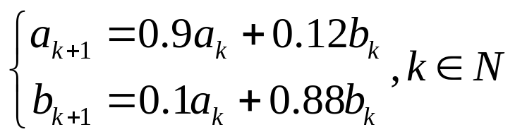
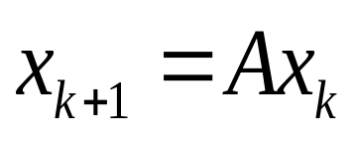
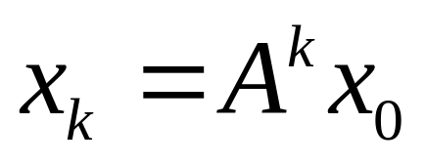
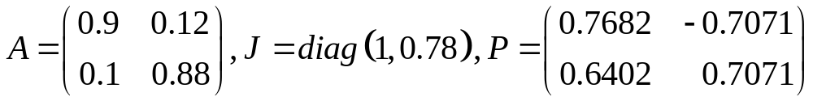
模型假设
1.设第k周末结算时,A城公司B城公司的支付基金数分别为 a_{k} 和 b_{k}
(单位:万元)
2.初始条件为 a₀=2600,b₀=2800
模型建立
向量形式
模型求解
根据特征值可以判断差分方程正平衡点x*稳定。

Slide 14
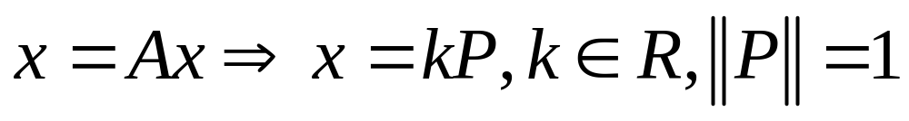
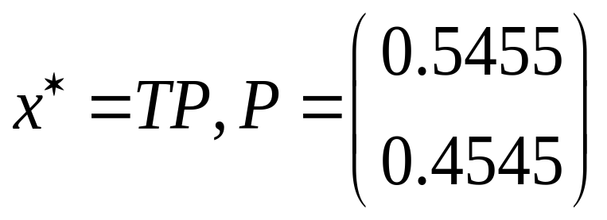
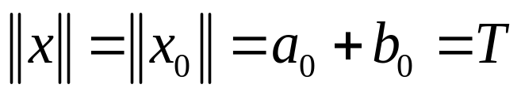
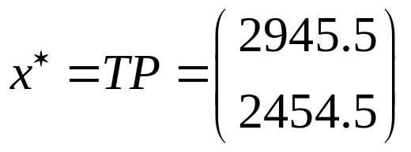
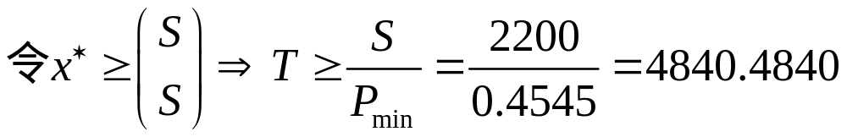
1. x -> x*？如何求正平衡点x*？
解方程
总金额在两个公司间最终按照向量 P 的比例分配。
2.验证平衡点x*分量是否满足要求。
结论：
只要基金总额不少于4840.484万元，无论初始如何分配，最终两家公司都安全！

Slide 15
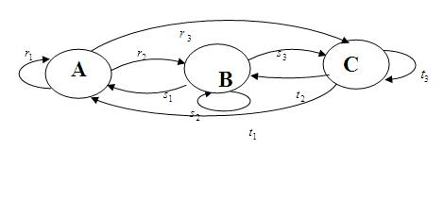
考虑有三个政党参加每次的选举，每次参加投票的选民总人数T=40000保持不变。通常情况下，由于社会、经济、各党的政治主张等多种因素的影响，原来投某党票的选民可能改投其它政党。
问题
  随着选民人数喜好的变化，判断选举的趋势。
模型假设

Slide 16

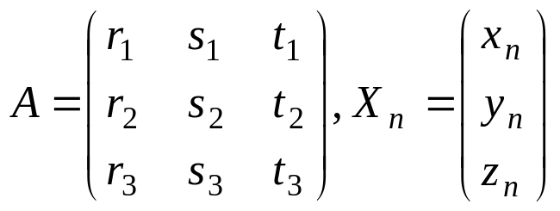

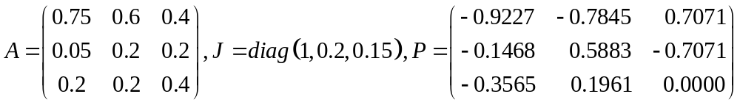
模型建立
向量形式
模型求解
根据特征值可以判断差分方程正平衡点x*稳定。

Slide 17
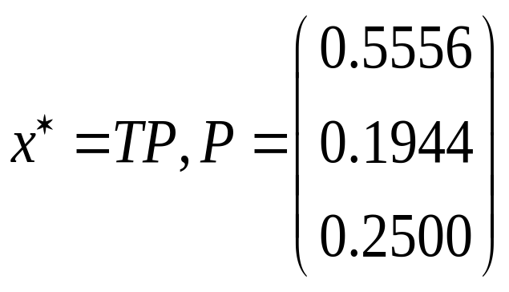
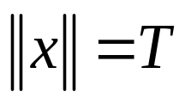
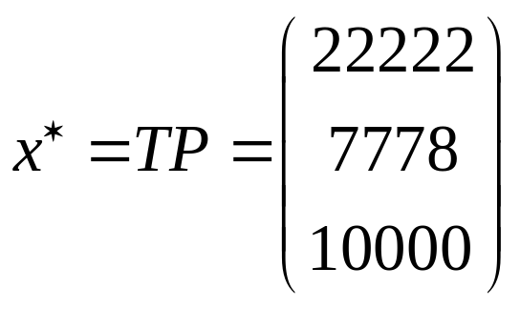
1. x -> x*？如何求正平衡点x*？（选民总数为T）
解方程
支持各党的选民比例最终将趋向向量 P。
2.求各党支持人数发展趋势
结论：
长期来看，各党支持比例趋向稳定向量 P ！

Slide 18
假设在一个自然生态地区生长着一群鹿,在一段时间
内，鹿群的增长受资源制约的因素较小。
问题
  预测鹿群的增长趋势如何?

Slide 19

模型假设
公、母鹿占群体总数的比例大致相等，所以本模型仅考虑母鹿的增长情况；
2.鹿群中母鹿的数量足够大,因而可近似用实数来表示；
3.将母鹿分成两组:一岁以下的称为幼鹿组,其余的称为成年组；
4.将时间离散化,每年观察一次,分别用 x_{n}, y_{n} 表示第 n 年的幼鹿数及成年鹿数，
且假设各年的环境因素都是不变的;
5.用b₁,b₂表示两个年龄组鹿的出生率，用d₁,d₂表示其死亡率。
出生率、死亡率为常数，记存活率 s₁=1- d₁,s₂=1-d₂
6.鹿的数量不受自然资源的影响;
7.刚出生的幼鹿在哺乳期的存活率为s ,

Slide 20

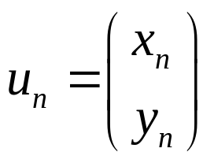
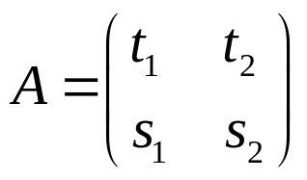
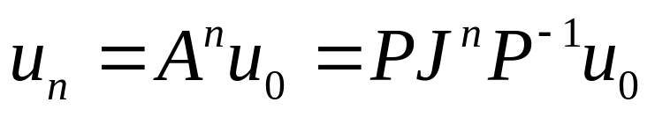
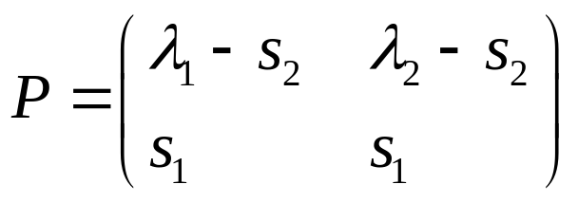
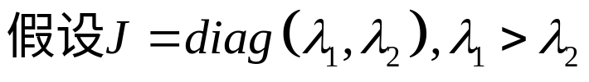
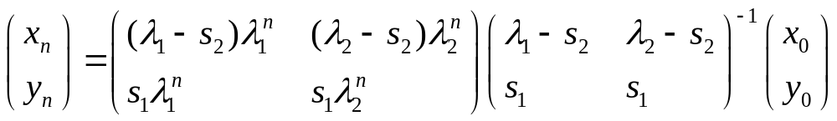
向量形式
模型建立
=
模型求解
。
根据特征值可以判断差分方程正平衡点x*稳定。

Slide 21
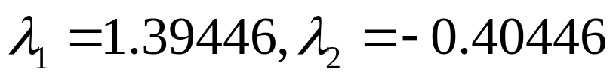
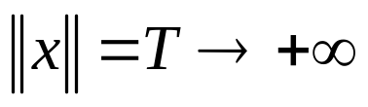
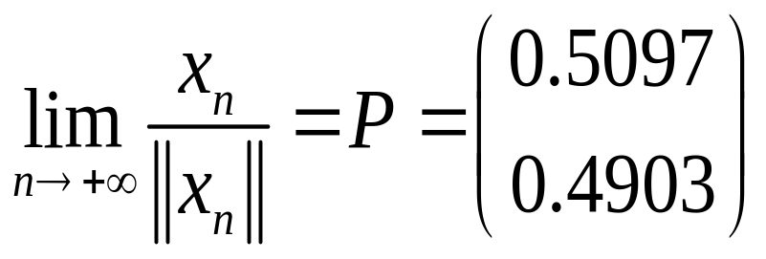
1.求各组鹿群数发展趋势（假设鹿群总数为T）
解方程
两组鹿总数趋向无穷大，但各组比例最终将趋向向量 P。
结论：

